Slide 1
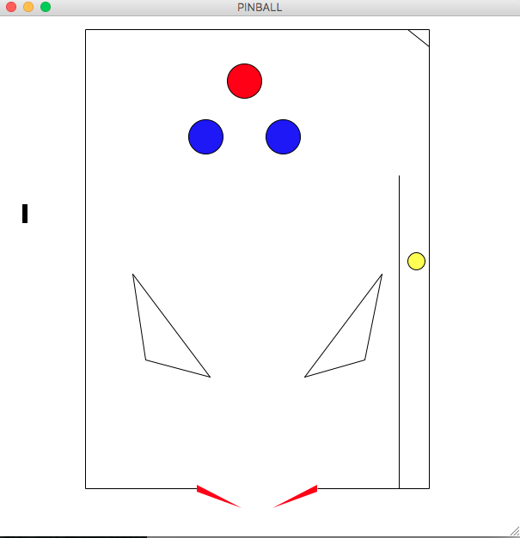
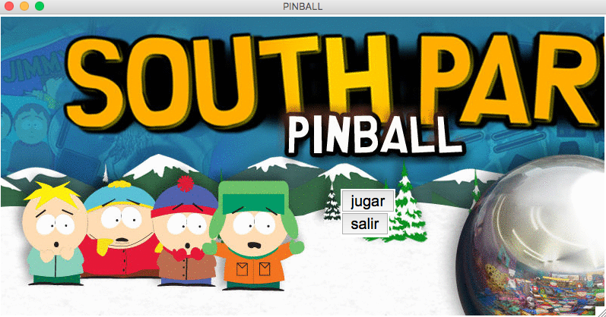
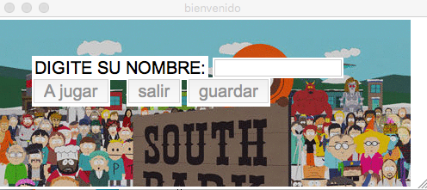


Referecias: 1. http://www.linuxcabal.org/PythonCabal/graficas-python3-tkinter.html 2. http://www.online-convert.com/es/resultado/6995dab8f65bb7e800f53ad20b269ee3 3. http://gmendezm.blogspot.com.co/2012/12/tutorial-tkinter-python-gui.html
Pinball south park
Andres Felipe Salazar Rojas
La interfaz grafica:
El objetivo principal del juego: El juego consiste en no permitir que la pelota caiga entre las paletas para evitar perder el juego
Choques
Resultados: no se alcanzo a implementar las funciones para crear el marcador y las vidas extra, además que la condición de parada quedo incompleta
Bibliotecas:
Conclusión: se lograron los objetivos de colisiones y se logro comprender como diseñar y crear interfaz grafica con botones, Label y cuadros de texto para poder crear una interacción hombre maquina

